Slide 1

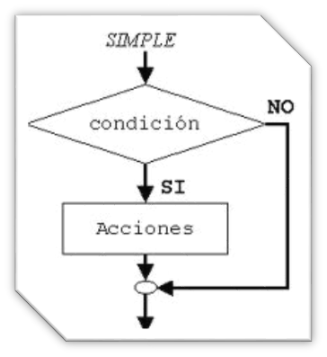
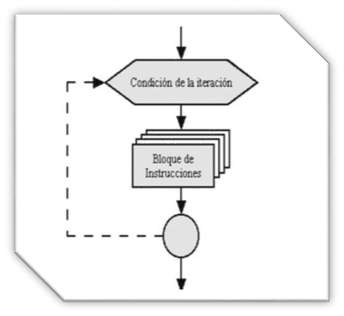
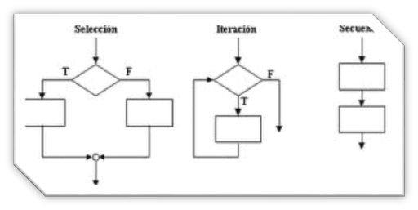
Conceptos de Algoritmos Datos y Programas
Clase 3
CADP
1

Slide 2
Agenda
Estructuras de control
Operaciones de DIV-MOD
Ejercitación
Clase 3
CADP

Slide 3
Estructuras de Control - Selección
Permite realizar distintas acciones dependiendo del valor de una variable de tipo ordinal.
Codigo anterior
Condición 1
Condición 2
Condición n
Acciones
Acciones
Acciones
Clase 3
CADP
Notes:
Hay algunas diapositivas que tenemos que decidir que hacer……

Slide 4
Estructuras de Control - Seleccion
case (variable) of
condicion1: accion1;
condición 2: acción2;
…..
condición n: acción n;
end;
case (variable) of
condicion1: accion1;
condición 2: begin
acción2;
accion3;
end;
…..
condición n: accion;
end;
más de una acción
Clase 3
CADP
Notes:
Hay algunas diapositivas que tenemos que decidir que hacer……

Slide 5
Estructuras de Control - Selección
Realizar un programa que lea caracteres hasta que se lee el carácter ‘#’ e informe cuantos caracteres minúscula, cuántos mayúscula, cuanto numéricos y cuantos especiales se leyeron.
‘A’
‘0’
‘B’
‘x’
‘!’
‘$’
‘#’
Minúsculas 1
Mayúsculas 2
Dígitos 1
Especiales 2
informa
Clase 3
CADP
Notes:
Hay algunas diapositivas que tenemos que decidir que hacer……

Slide 6
Estructuras de Control - Selección
Realizar un programa que lea caracteres hasta que se lee el carácter ‘#’ e informe cuantos caracteres minúscula, cuántos mayúscula, cuanto numéricos y cuantos especiales se leyeron.
  Program uno;
  var
  car:char;
  cmin,cmay,cnum,cesp:integer;
  begin
  read (car);
  cmin:=0; cmay:=0; cnum:=0; cesp:=0;
  while (car <> ‘#’) do begin
  if (car = ‘a’) or (car = ‘b’)… or (car = ‘z’) then cmin:= cmin + 1;
  if (car = ‘A’) or (car = ‘B’)… or (car = ‘Z’) then cmay:= cmay + 1;
  if (car = ‘0’) or (car = ‘1’)… or (car = ‘9’) then cnum:= cnum + 1;
  if (car = ‘@’) or (car = ‘!’)… or (car = ‘*’) then cesp:= cesp + 1;
  read (car);
  end;
Se puede mejorar?
Clase 3
CADP 2015
Notes:
Hay algunas diapositivas que tenemos que decidir que hacer……

Slide 7
Estructuras de Control - Selección
  Program uno;
  var
  car:char;
  cmin,cmay,cnum,cesp:integer;
  begin
  read (car);
  cmin:=0; cmay:=0; cnum:=0; cesp:=0;
  while (car <> ‘#’) do begin
  if (car = ‘a’) or (car = ‘b’)… or (car = ‘z’) then cmin:= cmin + 1
  else
  if (car = ‘A’) or (car = ‘B’)… or (car = ‘Z’) then cmay:= cmay + 1
  else
  if (car = ‘0’) or (car = ‘1’)… or (car = ‘9’) then cnum:= cnum + 1
  else cesp:= cesp + 1;
  read (car);
  end;
  Informar…
Se puede mejorar?
Clase 3
CADP-ADP
Notes:
Hay algunas diapositivas que tenemos que decidir que hacer……

Slide 8
Estructuras de Control - Selección
  Program uno;
  var
  car:char; cmin,cmay,cnum,cesp:integer;
  begin
  read (car);
  cmin:=0; cmay:=0; cnum:=0; cesp:=0;
  while (car <> ‘#’) do begin
  case car of
  car = ‘a’: cmin:= cmin + 1;
  …
  car = ‘z’: cmin:= cmin + 1;
  car = ‘A’: cmay:= cmay + 1;
  …
  car = ‘Z’: cmay:= cmay + 1;
  car = ‘0’: cmay:= cmay + 1;
  …
  car = ‘9’: cmay:= cmay + 1;
  else cesp:= cesp + 1;
  end;
  read (car);
  end;
  Informar…
Se puede mejorar?
Clase 3
CADP 2015
Notes:
Hay algunas diapositivas que tenemos que decidir que hacer……

Slide 9
Estructuras de Control - Selección
  Program uno;
  var
  car:char;
  cmin,cmay,cnum,cesp:integer;
  begin
  read (car);
  cmin:=0; cmay:=0; cnum:=0; cesp:=0;
  while (car <> ‘#’) do begin
  case car of
  car = ‘a’..’z’: cmin:= cmin + 1;
  car = ‘A’..’Z’: cmay:= cmay + 1;
  car = ‘0’..’9‘: cnum:= cnum + 1;
  else cesp:= cesp + 1;
  end;
  read (car);
  end;
  Informar…
  End.
Clase 3
CADP 2015
Notes:
Hay algunas diapositivas que tenemos que decidir que hacer……

Slide 10
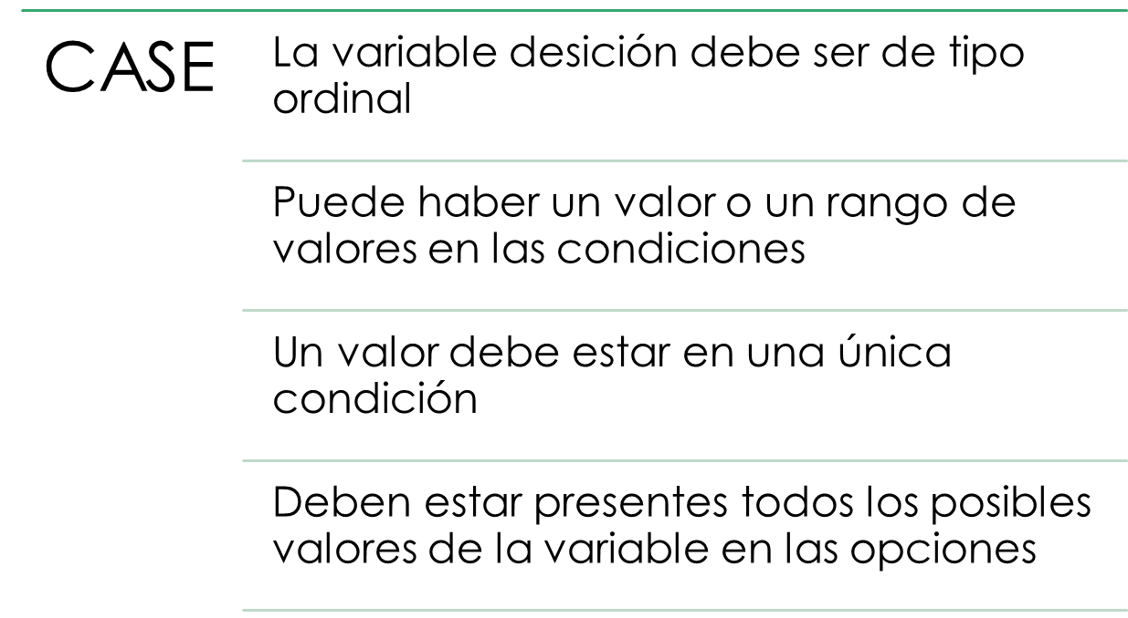
Estructuras de Control - Selección
Clase 3
CADP- ADP
Notes:
Hay algunas diapositivas que tenemos que decidir que hacer……

Slide 11
Estructuras de Control - Repetición
Es una extensión natural de la secuencia. Consiste en repetir N veces un bloque de acciones.
Este número de veces que se deben ejecutar las acciones es fijo y conocido de antemano.
La Figura muestra el diagrama esquemático de la repetición.
Código anterior
Se repitió N veces?
Si
No
Acciones
Acciones
Clase 3
CADP-ADP
Notes:
Hay algunas diapositivas que tenemos que decidir que hacer……

Slide 12
Estructuras de Control - Repetición
for indice := valor_inicial to valor_final do
accion 1;
for indice := valor_inicial to valor_final do
begin
accion 1;
accion 2;
end;
más de una acción
Qué es el índice?
Dónde se declara?
Qué es valor inicial y final?
Clase 3
-
Notes:
Hay algunas diapositivas que tenemos que decidir que hacer……

Slide 13
Estructuras de Control - Repetición
Ejemplo 0:
For i := 1 to 10 do
accion;
¿De qué tipo es el índice i?
¿qué valores toma i?
Ejemplo 1:
For i := ‘A’ to ‘H’ do
accion;
¿De qué tipo es el índice i?
¿qué valores toma i?
Ejemplo 2:
For i := False to True do
accion;
¿De qué tipo es el índice i?
¿qué valores toma i?
For índice := 20 downto 18 do
begin
accion
accion
End;
Ejemplo 3:
For i := 20 to 18 do
accion;
Clase 3
- ADP
Notes:
Hay algunas diapositivas que tenemos que decidir que hacer……

Slide 14
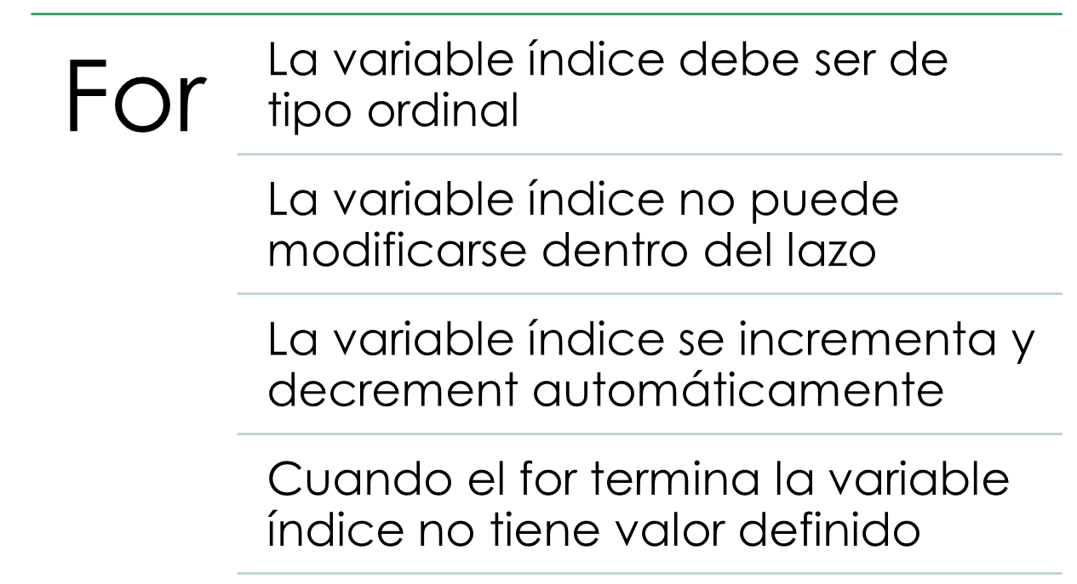
Estructuras de Control - Repetición
Clase 3
-
Notes:
Hay algunas diapositivas que tenemos que decidir que hacer……

Slide 15
Estructuras de Control – Repetición
Realizar un programa que lea la cantidad de lluvias para cada uno de los días de la primer semana del mes de Junio 2014. Al finalizar informe la suma de lluvia caída en dicha semana.
11 mm
0 mm
8 mm
0 mm
12 mm
50 mm
15 mm
86 mm
informa
Clase 2
CADP- ADP
Notes:
Hay algunas diapositivas que tenemos que decidir que hacer……

Slide 16
Estructuras de Control – Repetición
  Program uno;
  var
  lluvia,total:integer;
  i:integer;
  begin
  total := 0;
  for i:= 1 to 7 do
  begin
  read (lluvia);
  total:= total + lluvia;
  end;
  write (“El total de lluvia en la semana es: ”,total);
  end.
Qué modifico si quiero saber que día llovió mas?
Clase 2
CADP- ADP
Notes:
Hay algunas diapositivas que tenemos que decidir que hacer……

Slide 17
Estructuras de Control – Repetición
  Program uno;
  var
  lluvia,dia,max,maxdia:integer;
  i:integer;
  begin
  max:= -1; dia:= 0;
  for i:= 1 to 7 do
  begin
  dia:= dia +1;
  read (lluvia);
  If (lluvia > max) then begin
  max:= lluvia;
  maxdia:= dia;
  end;
  end;
  write (“El día que llovió mas es : ”,maxdia);
  end.
Se puede mejorar?
Clase 2
CADP- ADP
Notes:
Hay algunas diapositivas que tenemos que decidir que hacer……

Slide 18
Estructuras de Control – Repetición
  Program uno;
  var
  lluvia, max,maxdia:integer;
  i:integer;
  begin
  max:= -1;
  for i:= 1 to 7 do
  begin
  read (lluvia);
  If (lluvia > max) then begin
  max:= lluvia;
  maxdia:= i;
  end;
  end;
  write (“El día que mas llovió es: ”,maxdia);
  end.
Clase 2
CADP- ADP
Notes:
Hay algunas diapositivas que tenemos que decidir que hacer……

Slide 19
Estructuras de Control – Ejercicios
Realizar un programa que lea números enteros hasta leer el valor 4 que debe procesarse e informe para cada número la sumatoria del mismo.
5
0
4
15
0
10
informa
Clase 2
CADP- ADP
Notes:
Hay algunas diapositivas que tenemos que decidir que hacer……

Slide 20
Estructuras de Control – Ejercicios
  Program uno;
  var
  num,sumatoria,i:integer;
  begin
  repeat
  read (num);
  sumatoria:= 0;
  for i:= 1 to num do
  begin
  sumatoria:= sumatoria + i;
  end;
  write (“La sumatoria del número”,num, “es:”, sumatoria );
  until (num = 4)
  end.
Clase 2
CADP- ADP
Notes:
Hay algunas diapositivas que tenemos que decidir que hacer……

Slide 21
Estructuras de Control – Ejercicios
Realizar un programa que lea 5 números enteros e informe la cantidad minima de dígitos pares entre los números leídos.
2568
898
4
357
987
0
informa
Clase 2
CADP-ADP
Notes:
Hay algunas diapositivas que tenemos que decidir que hacer……

Slide 22
  Program uno;
  var
  num,pares,i, :integer;
  Begin
  min:= 99999;
  for i:= 1 to 5 do
  begin
  read (num);
  pares:= 0;
  while (num <> 0) do
  begin
  if (num MOD 2 = 0) then pares:= pares + 1;
  num:= num DIV 10;
  end;
  If (pares < min) then min := pares;
  end;
  write (“la mínima cantidad de dígitos pares en los números fue:”, min);
  end.
Clase 2
CADP-ADP
Notes:
Hay algunas diapositivas que tenemos que decidir que hacer……

